Slide 1
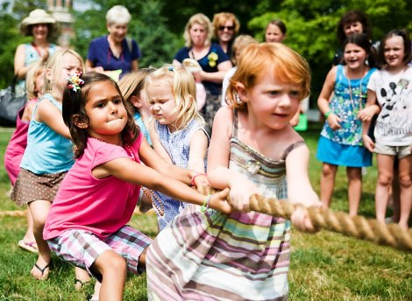
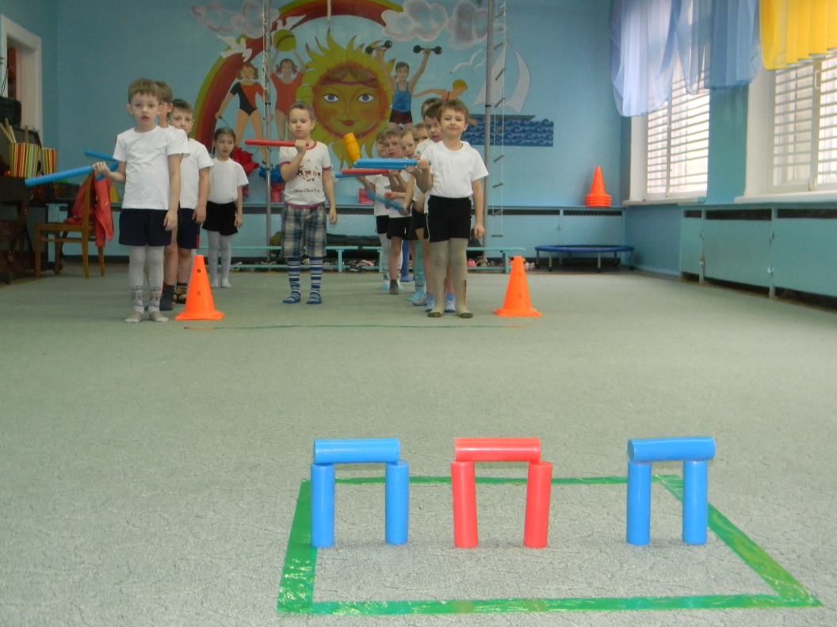
Несюжетная игра объясняется кратко, лаконично, эмоционально-выразитель­но. Воспитатель дает представление о ее со­держании, последовательности игровых дейст­вий, расположении игроков и атрибутов, правилах игры. Он может задать один-два уточняющих вопроса, чтобы убедиться, что ребята поняли его правильно. Основная часть времени предоставляется конкретным игровым действиям детей. В конце игры сле­дует положительно оценить поступки тех ребят, кто проявил определенные качества: смелость, ловкость, выдержку, товарищескую взаимопомощь.

Slide 2
Основным условием успешного внедрения народных игр в жизнь дошкольников всегда было и остается глубокое знание и свободное владение обширным игровым репертуаром, а также методикой педагогического руковод­ства. Воспитатель, творчески используя игру как эмоционально-образное средство влияния на детей, пробуждает у них интерес, вообра­жение, добиваясь активного выполнения иг­ровых действий.

Slide 3
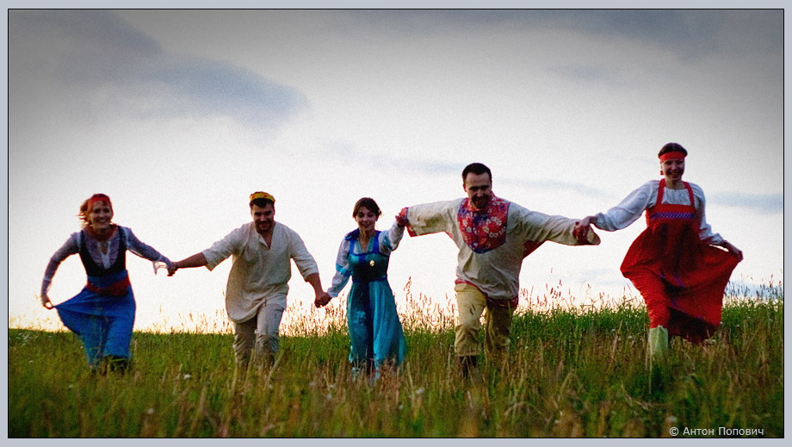
Народные игры в комплексе с другими воспитательными средствами представляют собой основу начального этапа формирования гармонически развитой, активной личности, сочетающей в себе духовное богатство, мо­ральную чистоту и физическое совершенство. Работая с детьми, педагогу надо помнить, что впечатления детства глубоки и неизгла­димы в памяти взрослого человека. Они образуют фундамент для развития его нрав­ственных чувств, сознания и дальнейшего проявления их в общественно полезной и твор­ческой деятельности.

